Slide 1
All your passwords belong to us*
Gérer et protéger ses mots de passe
* Tous vos mots de passe nous appartiennent

Slide 2
Sommaire
Synthèse
Généralités
Solutions

Slide 4
Synthèse
Vérifier si ses comptes ont été piratés
Hacked-emails.com
Utiliser un gestionnaire de mots de passe
Dashlane (https://www.dashlane.com/fr)
Permet synchronisation entre tablette, pc, téléphone
39$ / an (je conseille)
http://www.panoptinet.com/cybersecurite-pratique/tuto-dashlane-comment-securiser-ses-mots-de-passe/
Activer la double authentification sur ces comptes importants en particulier sa messagerie personnelle et son gestionnaire de mot de passe
Gmail (https://support.google.com/accounts/answer/185839?hl=fr)
Hotmail (https://support.microsoft.com/fr-fr/help/12408/microsoft-account-about-two-step-verification)
Yahoo (https://fr.aide.yahoo.com/kb/SLN5013.html)
Dashlane (https://support.dashlane.com/hc/fr/articles/202625042-Prot%C3%A9gez-votre-compte-avec-la-Double-Identification)
Attention à bien copier les codes de secours en cas de perte du téléphone ou autre

Slide 6
Généralités
Les mots de passe sont utilisés au quotidien
Ils sont destinés à protéger nos informations aussi bien professionnelles que personnelles
que confidentielles
La plupart des sites stockent l’adresse de courriel et le mot de passe (de façon sécurisée ou non)
L’adresse de courriel sert souvent de login
Leur protection, pourtant essentielle est souvent négligée

Slide 7
Généralités
Permettent l’accès à (des applications):
Correspondance privée (messagerie, chats, réseaux sociaux)
Informations privées (musique, partages de fichiers, etc.)
Informations financières (comptes bancaires, achat en ligne)
Informations administratives (impôts, santé, assurances, etc.)
Mais aussi (des terminaux):
Accès à son ordinateur
Accès à son mobile (installer une application)

Slide 8
Généralités
Origines du vol de mots de passe
Intrusion ordinateur / smartphone
Malwares (USB, applications douteuses, sites web infectés, courriels)
Accès / Vol physique
Utilisation de moyens non sécurisés (http, wifi, etc.)
Ruse (phishing, social engineering)
Intrusion site web

Slide 9
Exemples d’intrusions
Intrusion sites web : Tous concernés !

Slide 10
Généralités
Conséquences du vol de mots de passe
Effet boule de neige : un même mot de passe partout (2 ou 3)
Vol de l’adresse de courriel et du mot de passe
Accès à la boîte de courriel avec le mot de passe volé ;
Accès à tous les autres sites en utilisant la fonction de réinitialisation de mot de passe par email
Accès aux sites où l’adresse de courriel est utilisée comme login ;
Usurpation d’identité
Réalisation d’actions malveillantes
Permet d’accéder à d’autres informations (escalade de privilèges)
Devoir prouver que vous n’êtes pas l’auteur des actes malveillants
Être victime (ouverture de crédit)

Slide 11
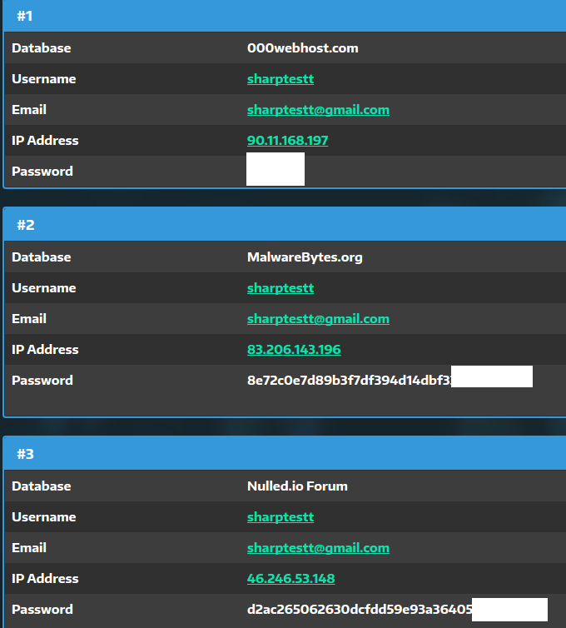
Oui, mais…
Qui s’intéresse à mes données personnelles?
Utilisation de votre compte pour des attaques (envoi courriels à partir d’un « vrai » compte)
Revente d’informations sensibles (netflix, ebay, etc.)
Retraits d’argent (vol bitcoins, informations bancaires)
Achat frauduleux (cartes bancaires enregistrées dans le compte, etc.)

Slide 13
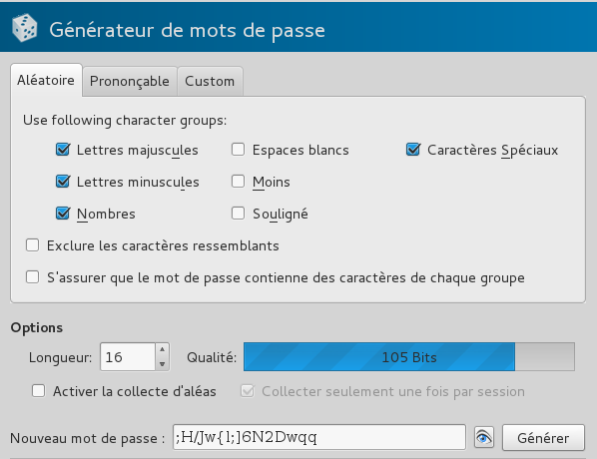
Solutions L’idéal
Les mots de passe :
Doivent être uniques (!) (éviter effet boule de neige)
En 2009, les utilisateurs avaient en moyenne 21 mots de passe. Ils en ont actuellement en moyenne 81.
Doivent être robustes (!) = complexes + longs
Minimum 9-10 caractères
Casse Minuscules / Majuscules
Chiffre, ponctuation
Bonne nouvelle !
Besoin de se rappeler que de 3 mots de passe ☺

Slide 14
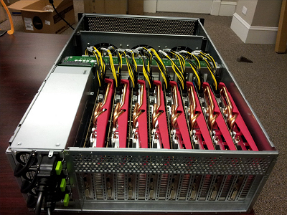
Solutions Construire des mots de passe robustes
La phrase secrète
La méthode phonétique
La faute d’orthographe
Complètement aléatoire impossible à retenir
Objectif : résister au cassage de mots de passe

Slide 15
Solutions Construire des mots de passe robustes
La création de mots de passe robustes et uniques peut poser 2 soucis :
La construction du mot de passe répond à un ensemble de règles définies (mot de passe prévisible)
La nécessité d’avoir des mots de passe différents pour un nombre potentiellement élevé de comptes (mots de passe professionnels, personnels, etc.)
Nécessité d’utiliser des gestionnaires de mots de passe

Slide 16
Solutions Les gestionnaires de mots de passe
Avantages :
permet à un utilisateur de centraliser l'ensemble de ses identifiants et mots de passe protégés par un mot de passe unique
possibilité d’avoir des mots de passe robustes et uniques (voire totalement aléatoires)
la compromission d’un mot de passe n’a pas d’effet sur les autres
Inconvénients :
si le mot de passe principal est découvert, l'ensemble est compromis
si le mot de passe principal est perdu, l'ensemble est perdu

Slide 17
Solutions Les gestionnaires de mots de passe
Plusieurs formes : logiciel autonome, plug-in, extension du navigateur web stockés soit en local, soit sur le web
Contexte professionnel : recommandé de stocker ceux-ci localement (poste de travail)
Stockage des mots de passe sur Internet : risque que ceux-ci puissent être compromis.
2 gestionnaires connus
Laspass (régulièrement piraté)
Dashlane (je conseille)

Slide 18
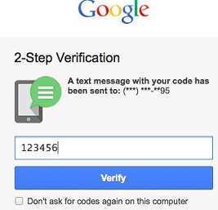
Solutions L’authentification forte
Essentielle au fil des années pour sécuriser correctement des comptes
Requiert la combinaison de 2 facteurs pour s’authentifier
Si vol du mot de passe, nécessité d’avoir le second facteur pour se connecter au compte
A activer impérativement sur sa messagerie personnelle et son gestionnaire de mots de passe en ligne (gmail, hotmail)

Slide 19
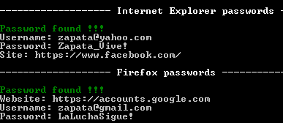
Solutions Règles de bonnes pratiques
Attention au choix des réponses aux questions secrètes (permettent de réinitialiser un compte)
Pas de mots de passe enregistrés dans des fichiers textes
Ne pas envoyer ses mots de passe sur sa messagerie
Supprimer systématiquement les messages envoyés par messagerie lors de la création d’un compte (surtout s’ils contiennent votre identifiant et/ou mot de passe)
Créer 2 adresses de courriels : une principale et une « poubelle »
Configurer les logiciels pour qu’ils ne se "souviennent" pas des mots de passe choisis ou, au moins, définir un mot de passe principal

Slide 20
Solutions Vérifier si des comptes ont été compromis
Bases de données qui répertorient les comptes compromis
haveibeenpwned.com
Hacked-emails.com (mieux que haveibeenpowned)

